Slide 1


الوحدة الـثـالـثـة - المعادلات ذات المتغيرين
الدرس الرابع :
صيغة الميل و المقطع

Slide 2


سوف نتعلم اليوم :
1
تحديد الميل و التقاطع
2
كتابة المعادلة باستخدام الميل و التقاطع

Slide 3
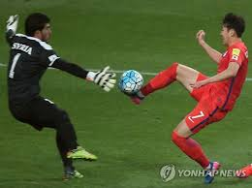

علق بكلمة من عندك
من الحياة اليومية :
يحدث مفهوم التقاطع في لعبة كرة القدم عندما يقوم لاعب الدفاع باعتراض التمريرة التي قام بها لاعب الهجوم

Slide 4
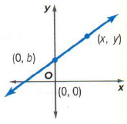
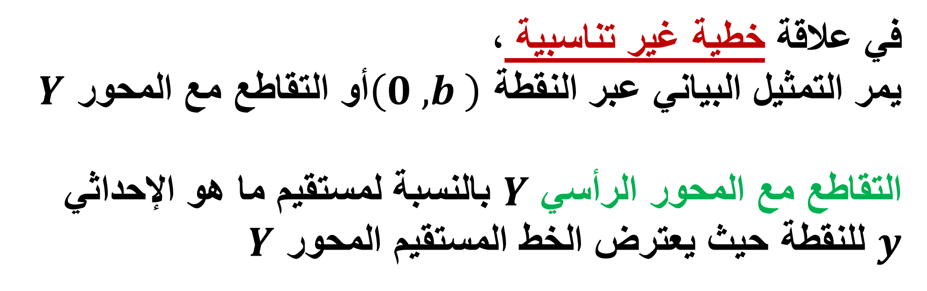
تعريف التقاطع :
في علاقة خطية غير تناسبية ،
يمر التمثيل البياني عبر النقطة $\left(0 , b \right)$أو التقاطع مع المحور $Y$
التقاطع مع المحور الرأسي $Y$ بالنسبة لمستقيم ما هو الإحداثي $y$ للنقطة حيث يعترض الخط المستقيم المحور $Y$

Slide 5





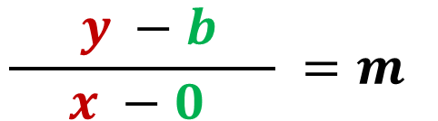

نشاط ( 1 ) :
أكمل الخطوات لكي تشتق المعادلة الخاصة بالعلاقة الخطية غير التناسبية باستخدام صيغة الميل
صفحة 199
$$\frac{ y_{2} −y_{1} }{x_{2}−x_{1}} =m$$
اكتب صيغة الميل
$$\left(x_{1},y_{1}\right)=\left(0,b \right)$$
$$\frac{ y −b }{x −0 } =m$$
$$\left(x_{2},y_{2}\right)=\left(x,y \right)$$
$$\frac{ y −b }{x } =m$$
بَــســـط :
$$y −b =mx$$
استخدم خاصية الضرب في المعادلة
$$y =mx+b$$
استخدم خاصية الجمع في المعادلة

Slide 6



نستنتج :
صفحة 199
صيغة الميل و المقطع لخط مستقيم هي :
$$y =m x+b$$
التقاطع مع المحور الرأسي $Y$
الميل
تكون نقطة التقاطع مع المحور $Y$ هي $\left(0,b \right)$

Slide 7



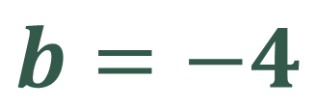
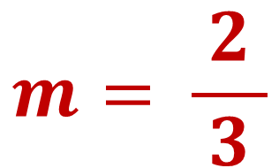
مثال ( 1 ) :
صفحة $200$
حدد الميل والتقاطع مع المحور الرأسي $Y$ للتمثيل البياني من المعادلة
$$y=\frac{ 2 }{3} x−4$$
$$m= \frac{ 2 }{3}$$
ميل المستقيم هو :
$$b=−4$$
والتقاطع مع المحور الرأسي $Y$ هو :

Slide 8



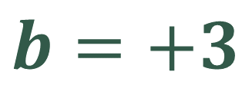
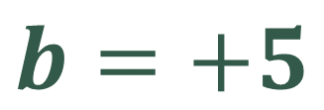


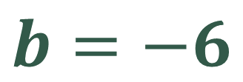
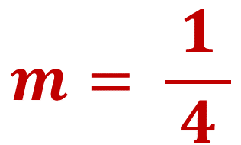
صفحة $200$
$$m= \frac{ 1 }{4}$$
$$m=−5$$
$$m=−1$$
$$b=+3$$
$$b=−6$$
$$b=+5$$

Slide 9


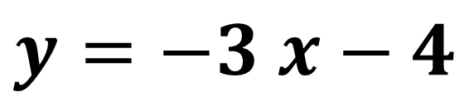
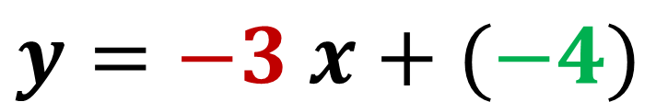
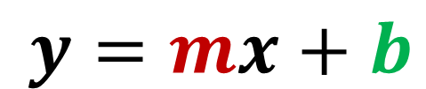
مثال ( 2 ) :
صفحة $200$
اكتب معادلة الخط المستقيم بصيغة الميل و المقطع بحيث الميل يساوي $−3$ و التقاطع مع المحور الرأسي $Y$ يساوي $−4$
$$y=mx+b$$
صيغة الميل و المقطع هي :
$$y=−3 x+(−4)$$
استبدل $m$ بـ $−3$ و $b$ بـ $−4$
$$y=−3 x−4$$
بَــــســط :

Slide 10
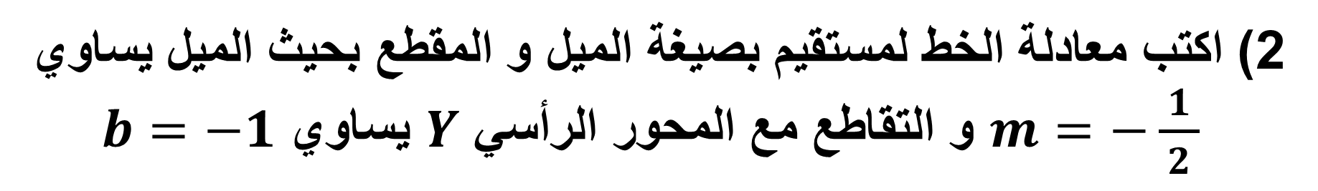
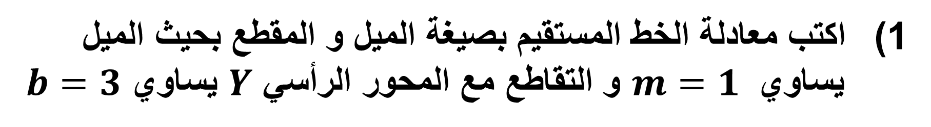
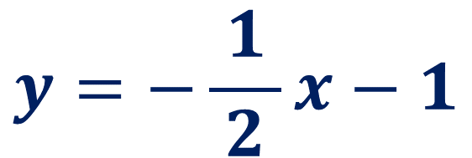
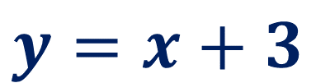
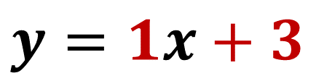
تأكد من فهمك : ورقة عمل (2)
اكتب معادلة الخط المستقيم بصيغة الميل و المقطع بحيث الميل
يساوي $m=1$ و التقاطع مع المحور الرأسي $Y$ يساوي $b=3$
$$y=1x+3$$
$$y=x+3$$
2) اكتب معادلة الخط لمستقيم بصيغة الميل و المقطع بحيث الميل يساوي
$m=−\frac{ 1 }{2}$ و التقاطع مع المحور الرأسي $Y$ يساوي $b=−1$
$$y=−\frac{ 1 }{2}x−1$$

Slide 11
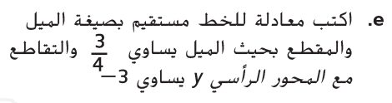

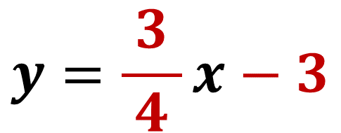
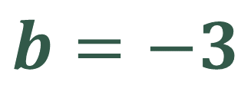
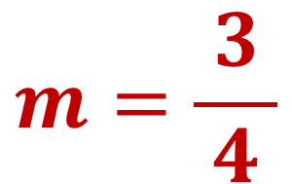
صفحة $201$
$$m=\frac{ 3 }{4}$$
$$b=−3$$
$$y=\frac{ 3 }{4}x−3$$

Slide 12
الدرس الرابع - الجزء 2
صيغة الميل و المقطع
Slope-intercept form

Slide 13
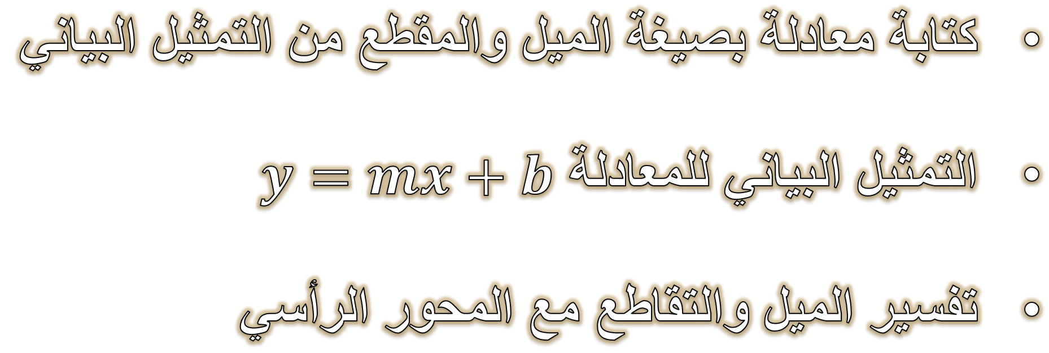
الهدف :
كتابة معادلة بصيغة الميل والمقطع من التمثيل البياني
التمثيل البياني للمعادلة $y=mx+b$
تفسير الميل والتقاطع مع المحور الرأسي

Slide 14
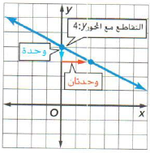
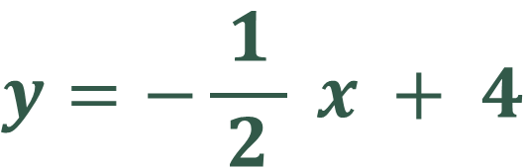
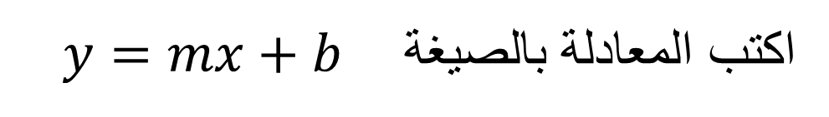

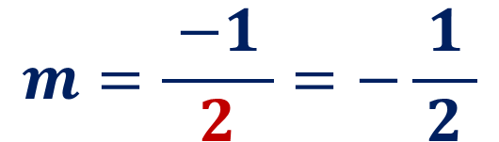


اكتب معادلة بصيغة الميل و المقطع بالنسبة للتمثيل البياني الموضح
نشاط (3):
صفحة $200$
$$−1$$
حدد التغير الرأسي
$$2$$
حدد التغير الأفقي
$$m=\frac{ −1 }{2}=−\frac{ 1 }{2}$$
استنتج الميل بأبسط شكل
$$b= +4$$
حدد التقاطع مع المحور الرأسي
اكتب المعادلة بالصيغة $y=mx+b$
$$y=−\frac{ 1 }{2} x + 4$$

Slide 15
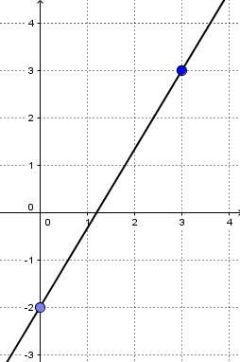

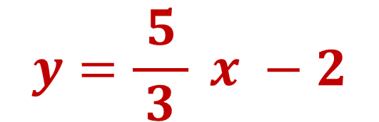



تأكد من فهمك صفحة 201 رقم d :
صفحة $201$
اكتب معادلة بصيغة الميل والمقطع بالنسبة للتمثيل البياني الموضح
$$5$$
حدد التغير الرأسي
$$3$$
حدد التغير الأفقي
$$m=\frac{ 5 }{3}$$
استنتج الميل بأبسط شكل
$$b=−2$$
حدد التقاطع مع المحور الرأسي
$$y=\frac{ 5 }{3} x −2$$
اكتب المعادلة

Slide 16

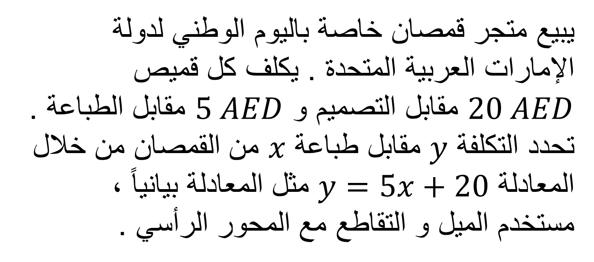
نشاط ( 4 )
صفحة $201$
يبيع متجر قمصان خاصة باليوم الوطني لدولة الإمارات العربية المتحدة . يكلف كل قميص $20 AED$ مقابل التصميم و $5 AED$ مقابل الطباعة . تحدد التكلفة $y$ مقابل طباعة $x$ من القمصان من خلال المعادلة $y=5x+20$ مثل المعادلة بيانياً ، مستخدم الميل و التقاطع مع المحور الرأسي .

Slide 17
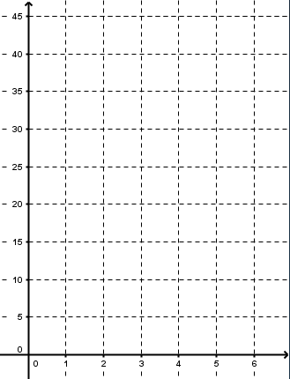



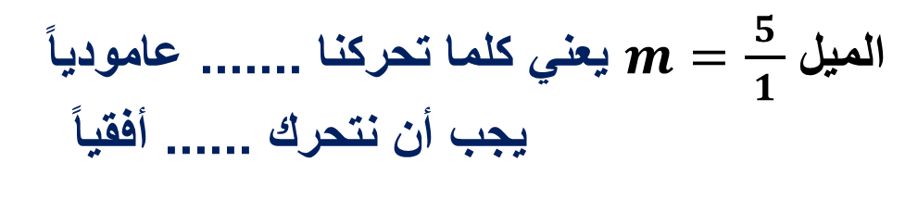
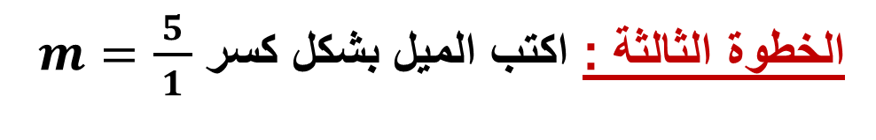
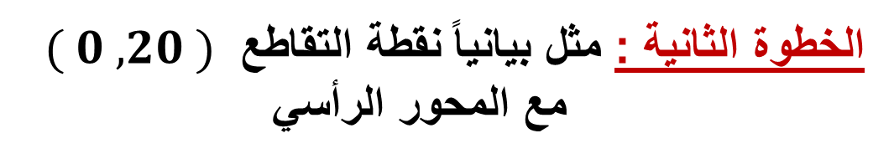

الخطوة الأولى : أوجد الميل و التقاطع مع المحور الرأسي من
المعادلة $y=5x+20$
صفحة $201$
$$m=5 , b= +20$$
الخطوة الثانية : مثل بيانياً نقطة التقاطع $( 0 , 20 )$
مع المحور الرأسي
الخطوة الثالثة : اكتب الميل بشكل كسر $m=\frac{ 5 }{1}$
الميل $m=\frac{ 5 }{1}$ يعني كلما تحركنا ....... عامودياً
يجب أن نتحرك ...... أفقياً
$$5$$
$$1$$
استخدم الميل لتحديد موقع نقطة ثانية بدءاً من نقطة التقاطع . تحرك 5 للأعلى و 1 لليمين ، حدد النقطة الثانية ، ارسم خطاً يصل بين النقاط

Slide 18
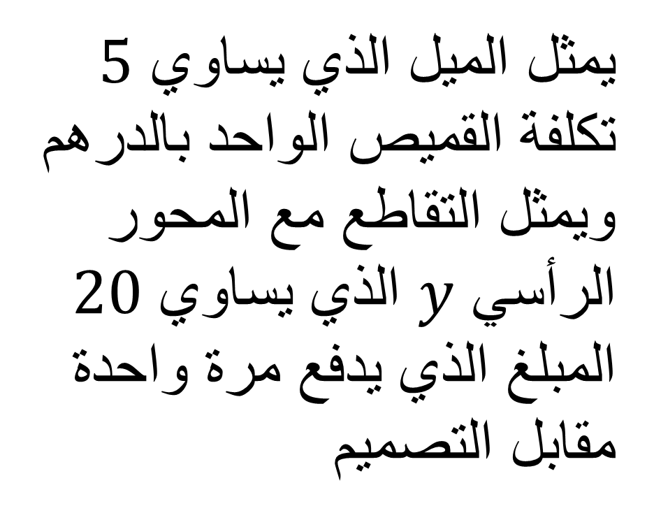

تفسير الميل و التقاطع مع المحور الرأسي :
صفحة $201$
$$m=5 , b= +20$$
يمثل الميل الذي يساوي $5$ تكلفة القميص الواحد بالدرهم
ويمثل التقاطع مع المحور الرأسي $y$ الذي يساوي $20$
المبلغ الذي يدفع مرة واحدة مقابل التصميم

Slide 19
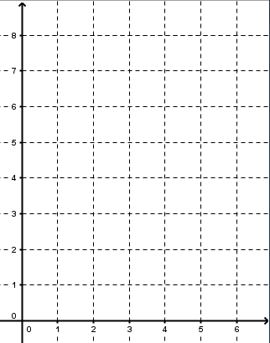


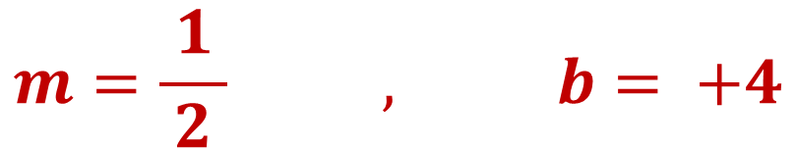
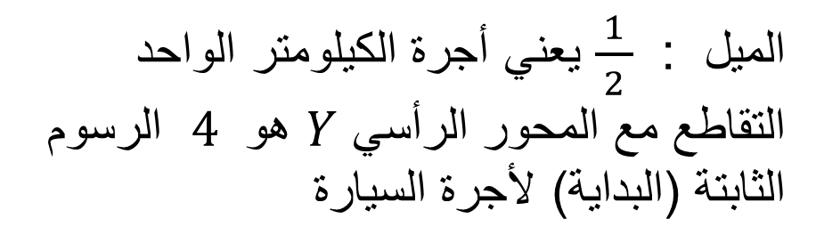

تأكد من فهمك صفحة 202: يمكن أن تتحدد تكلفة سيارة الأجرة $y$ من خلال
المعادلة $y=\frac{ 1 }{2}x+4$ حيث يمثل $x$ عدد الكيلومترات المقطوعة
صفحة $202$
f) مثل المعادلة بيانياً
g) فسر الميل و التقاطع مع المحور الرأسي $Y$
$$m=\frac{ 1 }{2} , b= +4$$
تفسير الميل و التقاطع مع المحور الرأسي :
الميل : $\frac{ 1 }{2}$ يعني أجرة الكيلومتر الواحد التقاطع مع المحور الرأسي $Y$ هو $4$ الرسوم الثابتة (البداية) لأجرة السيارة

Slide 20

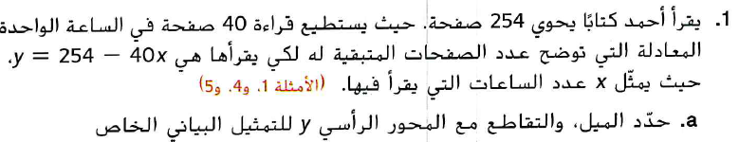
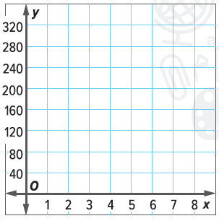
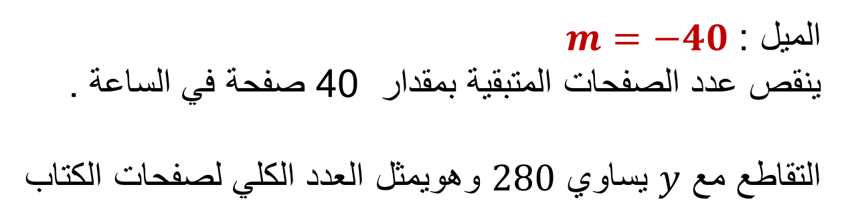




$$280$$
صفحة $202$
$$280$$
$$b=280$$
$$m=−40$$
الميل : $m=−40$
ينقص عدد الصفحات المتبقية بمقدار 40 صفحة في الساعة .
التقاطع مع $y$ يساوي $280$ وهويمثل العدد الكلي لصفحات الكتاب

Slide 21

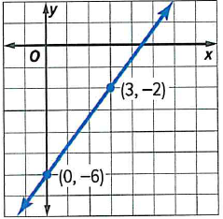
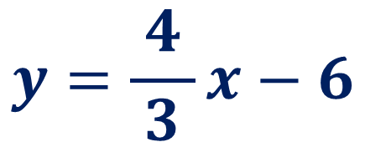
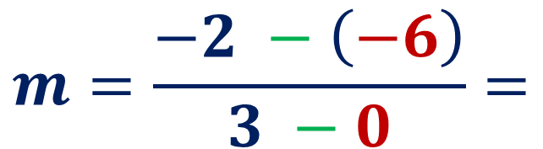


صفحة $202$
$$b=−6$$
التقاطع مع المحور الرأسي
$$m=\frac{−2 −\left(−6\right)}{3 −0}=$$
$$\frac{ 4 }{3}$$
الـمــيــل :
$$y=\frac{ 4 }{3}x−6$$
الـمـعــادلـــة :

Slide 22




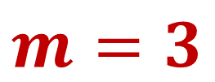
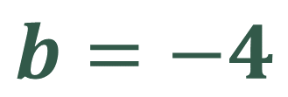


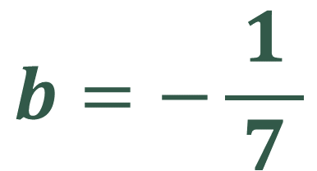
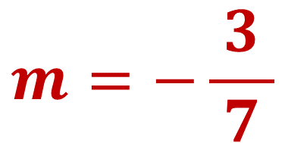
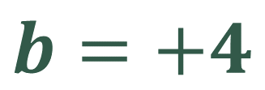
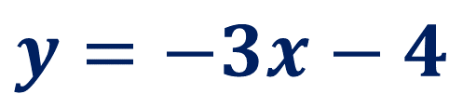
صفحة $203$
$$m=−\frac{ 3 }{7}$$
$$m=3$$
نعيد كتابة الـمـعــادلـــة :
$$y=−3x−4$$
$$b=+4$$
$$b=−\frac{ 1 }{7}$$
$$m=−3$$
$$b=−4$$

Slide 23




صفحة $203$
$$y=\frac{ 5 }{6}x+8$$
$$y=−\frac{ 3 }{4}x−2$$

Slide 24










صفحة $203$
$$b=5$$
التقاطع مع المحور الرأسي
$$b=−12$$
$$m=\frac{4 −5}{3 −0}=$$
$$−\frac{ 1 }{3}$$
$$m=\frac{−2 −(−12)}{8 −0}=$$
$$\frac{ 5 }{4}$$
الـمــيــل :
$$y=−\frac{ 1 }{3}x+5$$
$$y=\frac{ 5 }{4}x−12$$
الـمـعــادلـــة :

Slide 25








صفحة $203$
$$75$$
$$b=1000$$
$$m=−75$$
$$m=\frac{−75 }{1}=$$
$$\frac{−300 }{4}$$
الـمــيــل :
الميل : $m=−75$
تنقص المسافة المتبقية بمقدار $75$ ميل في الساعة .
التقاطع مع $y$ يساوي $1000$ وهو يمثل المسافة الكلية

Slide 26









صفحة $203$

